Slide 1
同学们，我们已经学过鲁迅先生的文章了，知道鲁迅先生是我国伟大的文学家、思想家、革命家。那么在生活中鲁迅是一个怎样的人呢？今天我们就来学习鲁迅侄女写的一篇回忆他的文章。

Slide 3
人教版 语文 六年级 上册
26 我的伯父鲁迅先生

Slide 4
周晔 1926年5月生，1984年1月去世。浙江绍兴人，鲁迅三弟周建人和王蕴如的大女儿，鲁迅先生的侄女。
周晔生于西门，鲁迅逝世时，她才10岁。《我的伯父鲁迅先生》是周晔回忆伯父的文章，写于鲁迅逝世九周年（1945年）。周建人在
晚年口述，周晔执笔，出版了
《鲁迅故家的败落》一书。

Slide 5
鲁迅先生1936年10月19日在上海逝世。广大群众闻讯后，冒着被反动军警逮捕的危险，争先瞻仰遗容，数万群众自动为他送葬。当月22日，覆盖着上海民众敬献的“民族魂”旗帜的遗体，安放在万国公墓。

Slide 6


朗读课文 扫清障碍
词语解释
把枣儿整个吞下去，比喻读书等不加分析地笼统接受。
囫囵吞枣：
造句：读书不能囫囵吞枣，要细细品味。

Slide 7
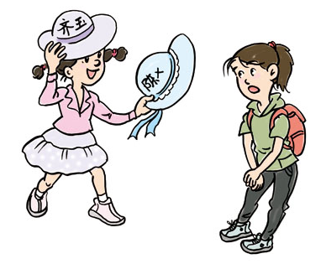
张冠李戴：
把姓张的帽子戴到姓李的头上；把这一方涉及的过程安插给那一方，比喻认错了对象，弄错了事实。
造句：这两首诗的作者不同，你不能张冠李戴呀！

Slide 8
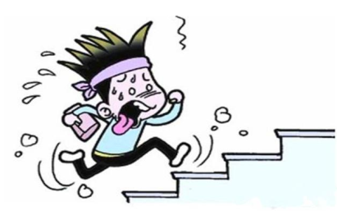

饱经风霜：
比喻经历了很多艰难困苦的磨练。
对某一事物突然
明白、突然醒悟。
恍然大悟：

Slide 9
读全文思考：课文写了鲁迅的哪几件事？小组交流、概括，并给课文每一部分加小标题。
第一部分：
回忆鲁迅追悼会的情景。
沉痛悼念
第二部分：
伯父跟“我”谈《水浒》。
趣谈《水浒》
第三部分：
鲁迅笑谈“碰壁”的事。
笑谈“碰壁”
第四部分：
鲁迅除夕放花筒露出笑容。
喜放花筒
第五部分：
鲁迅救助黄包车工人。
救助车夫
第六部分：
女佣阿三对鲁迅的回忆。
关心女佣

Slide 10
用自己最喜欢的方式朗读课文第一段和末段，找出首段和末段中相照应的句子；想一想鲁迅先生是怎样一个人，画出全文的中心句。
那时候我有点惊异了，为什么伯父得到这么多人的爱戴？
的确，伯父就是这样的一个人，他为自己想得少，为别人想得多。
(果)
前后
照应
(因)

Slide 11


互动课堂
鲁迅是周晔的伯父，为什么课题不是“我的伯父鲁迅”，而是“我的伯父鲁迅先生”？

Slide 12
“先生”是对知识分子和一定身份的成年男子的尊称。后来意义有所外延，但凡德高望重的人，都可以被尊称为“先生”，有表示尊敬的意思，不一定完全指男士。如宋庆龄、冰心、丁铃、许广平等均可称为先生。

Slide 13
小声读第一自然段，想一想，鲁迅先生去世为什么会有这么多人悲痛，这么多人来吊唁呢？

Slide 14
（一九三六年）十月十九日上午，一个不幸的消息从上海一角传出来。在极短的时间里就传遍了全中国、全世界：鲁迅先生逝世了！花圈、唁电、挽词、眼泪、哀哭从中国各个地方汇集到上海来……
（选自巴金《悼念鲁迅》）

Slide 15
从人们悲痛的心情、“数不清的挽联”“花圈”“来来往往吊唁的人”中，你体会到了什么？
指亲友接到讣告后来吊丧,并慰问死者家属,死者
家属要哭尸于室,对前来吊唁的人跪拜答谢并迎送如礼。
我体会到人们对鲁迅先生
的敬仰和爱戴。

Slide 16
看到这么多人来悼念伯父，“我”是什么感觉？
“我”有点惊异：为什么伯父得到这么多人的爱戴？
“我”很悲痛：泪珠一滴一滴地掉下来。

Slide 17
我呆呆地望着来来往往吊唁的人，想到我就要永远见不到伯父的面了，听不到他的声音了，也得不到他的爱抚了，泪珠就一滴一滴地掉下来。
怎能不让人落泪！
永远见不到伯父的面了
“我”掉泪的原因是什么？
听不到伯父的声音了
得不到伯父的爱抚了

Slide 18
默读2-27自然段，思考、感悟、体会：鲁迅为什么得到这么多人的爱戴？你从课文每个小故事中感受到鲁迅先生怎样的品格？

Slide 19

趣谈《水浒》
学习课文2-3自然段，总结一下：从这件事中，你感受到什么鲁迅先生怎样的品格？

Slide 20
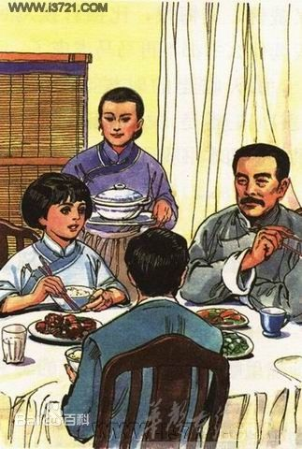
我是怎样看《水浒传》、和伯父交流的？
态度
囫囵吞枣地看一遍
“我”读《水浒传》
伯父问我的时候，我就张冠李戴地乱说一气。
交流

Slide 21
伯父是怎么教育“我”的？
伯父摸着胡子，笑了笑，说：
“哈哈！还是我的记性好。”
这简短的语言描写，透出鲁迅先生含蓄、幽默、风趣的性格特点。而后又送我书读，更表现了他对晚辈的关怀与期望，从这里可以看出他为晚辈着想，这样的伯父怎能不让人爱戴呢？
表面看是在夸自己记性好，实际上是在用幽默的语言、委婉的语气批评“我”读书太马虎。
关心孩子

Slide 22
笑谈“碰壁”
你听说过或遇到过鼻子被墙壁碰扁的事情吗？伯父说的“四周黑洞洞的，还不容易碰壁吗”究竟含有什么意思？边默读第4-13自然段边思考。

Slide 23
“四周黑洞洞的”指的是当时黑暗的社会。
“你想，四周黑洞洞的，还不容易碰壁吗？”
“碰壁”指与国民党反动派
斗争时遇到的挫折及反动势力
对鲁迅先生的迫害。

Slide 24
中国各处是壁，然而无形，像“鬼打墙”一般，使你随时能“碰”，能打这墙的，能碰而不感到痛苦的，是胜利者。
——鲁迅《碰壁之后》

Slide 25
鲁迅先生写文章揭露国民党反动派，他的笔是“匕首”，是“投枪”。国民党反动派非常害怕，不许鲁迅发表文章，甚至要逮捕他。鲁迅先生用了一百多个笔名发表文章，与反动派进行斗争。鲁迅先生的话“四周黑洞洞的，还不容易碰壁吗？”表现了他：
憎恨敌人
对反动统治的憎恨和顽强斗争的
革命精神。这也是鲁迅先生受到那么
多人爱戴的根本原因。

Slide 26
鲁迅先生在和敌人斗争时是个战士，在生活中却非常慈爱，我们读第14～16自然段，感受一下吧！

Slide 27
除夕放花
没有一个敢放，我们捂着耳朵，躲在玻璃门后面。
我们都胆小得很
睁大了眼睛望着他们。伯母和妈妈站在我们旁边。
我们紧张极了，气都不敢透一口。

Slide 28
那么慈祥，那么愉快，眉毛、眼睛，还有额头上那一条条的皱纹，都现出他心底的欢笑来。
伯父的表情
那时候，他脸上充满着的是那种自然而和谐的美，是我从来没看见过的。
热爱生活
说明伯父很慈祥，平常难得有放松的时候。

Slide 29
鲁迅先生在面对劳动人民时，又充满温情，让我们默读课文第17～27自然段，感受一下他对贫苦人民的关心吧！

Slide 30
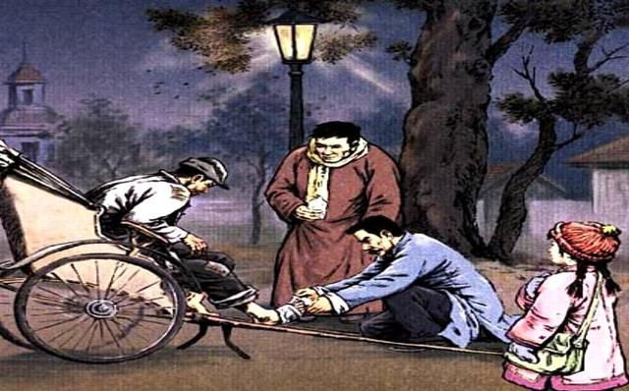
救助车夫
（17-25自然段）
他们把那个拉车的扶上车子，一个蹲着，一个半跪着，爸爸拿镊子夹出碎玻璃，伯父拿硼酸水给他洗干净。他们又给他敷上药，扎好绷带。
动作细心，对车夫非常关心。

Slide 31
伯父又掏出一些钱来给他，叫他在家里休养几天，把剩下的药和绷带也给了他。
表现了鲁迅先生对劳动人民深切的同情和关心。
同情人民

Slide 32
“我”当时不能理解“这么冷的天，那个拉车的怎么能光着脚拉着车在路上跑呢？”“我”问伯父时得到的回答是“深奥”的，“听不懂”，“我”要求伯父详细解说时，“我清清楚楚地看见，而且现在也清清楚楚地记得”伯父“严肃”的表情，“枯瘦的手按在我的头上，半天没动”的动作和那“深深地叹了一口气”的情景。

Slide 33
放花炮时慈祥、愉快、自然和谐
伯父的表情变化
救助车夫后的冰冷、严肃、叹气
从这样的变化中，你体会到了什么？
这严肃的表情，这无言的动作，显示了鲁迅先生内心的不平静，表现了他对生活在水深火热中的劳苦大众的深爱和同情，对黑暗社会的憎恶。
像这样接受过鲁迅先生帮助、爱护
的人怎能不爱戴他，知道他去世的消息
时怎能不去追悼他呢？

Slide 34
默读课文第26、27自然段，概括女佣阿三说的话，感受鲁迅先生的品质。

Slide 35
关心女佣
（26、27自然段）
她说：“周先生自己病得那么厉害，还三更半夜地写文章。有时候我听着他一阵阵接连不断地咳嗽，真替他难受。
回忆
他对自己的病一点儿也不在乎，倒常常劝我多休息，不叫我干重活儿。”
拼命工作
表现了鲁迅先生关心体贴劳动人民，
平等待人；还看出他忘我的战斗精神。

Slide 36

现在你知道鲁迅先生为什么受这么多人爱戴了吗？
回忆的几件事情都说明鲁迅先生是一个“为自己想得少，为别人想得多”的人，所以他会受那么多人的爱戴。

Slide 37
作者回忆了鲁迅先生的四件事，请思考：第一部分与后面四部分是什么关系呢？
课文第一部分提出一个问题：鲁迅先生为什么会得到那么多人的爱戴？后面几个部分则用鲁迅先生的几件生活小事从不同侧面回答了这一问题。第一部分和后面几个部分是因果关系，第一部分写的是果，后面几个部分写的是因。

Slide 38

结构梳理
我的伯父鲁迅先生
深切怀念——深受爱戴
趣谈《水浒》——关心孩子
笑谈“碰壁”——憎恨敌人
为自己想得少，为别人想得多
除夕放花——难得微笑
救助车夫 ——同情人民
关心女佣——拼命工作

Slide 39

主题概括
本文记叙了鲁迅先生的几件事，赞扬了鲁迅先生 ，为自己想得少的崇高品质和敢于斗争的精神，表现了鲁迅先生对待学习认真严肃，痛恨旧社会， 的感情，抒发了作者对鲁迅先生的敬爱和怀念之情。
为别人想得多
热爱劳动人民

Slide 40

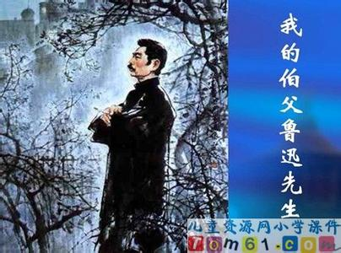
拓展延伸
自题小像
灵台无计逃神矢,风雨如磐暗故园。
寄意寒星荃不察,我以我血荐轩辕。
全诗译文：我怎么做也不能从心中割舍游子对祖国故土的眷恋，祖国故乡在风雨飘摇的浓重黑暗之中。
把希望寄托于民众，但民众还没有觉醒，他们对我的希望还不能理解。我把我的鲜血敬献给祖国，誓为中华民族的解放而牺牲。

Slide 41
课堂演练
一、给蓝色字选择正确的读音，用"√"标出。
吊唁（yīn yàn） 挨打（āi ái）
女佣（yīnɡ yōnɡ） 追悼（diào dào）
殡仪馆（bīn bìn） 水浒（hǔ xǔ）
√
√
√
√
√
√

Slide 42
二、写出下列词语的近义词。
高深
消瘦
仔细
深奥（ ）枯瘦（ ）详细（ ）
慈祥（ ）爱戴（ ）惊异（ ）
和蔼
敬爱
惊讶

Slide 43
三、理解课文填空。
伯父之所以得到那么多人的爱戴是因为： 。
他为自己想得少，为别人想得多
四、实践活动。
同学们课下可以通过电脑媒体观赏根据鲁迅作品改编的电影，如《祝福》《阿Q正传》等。

Slide 44

再见

